Slide 1
Token Ring
Sistemes distribuïts.
Exercici 0.
Àlex Jordà

Slide 2
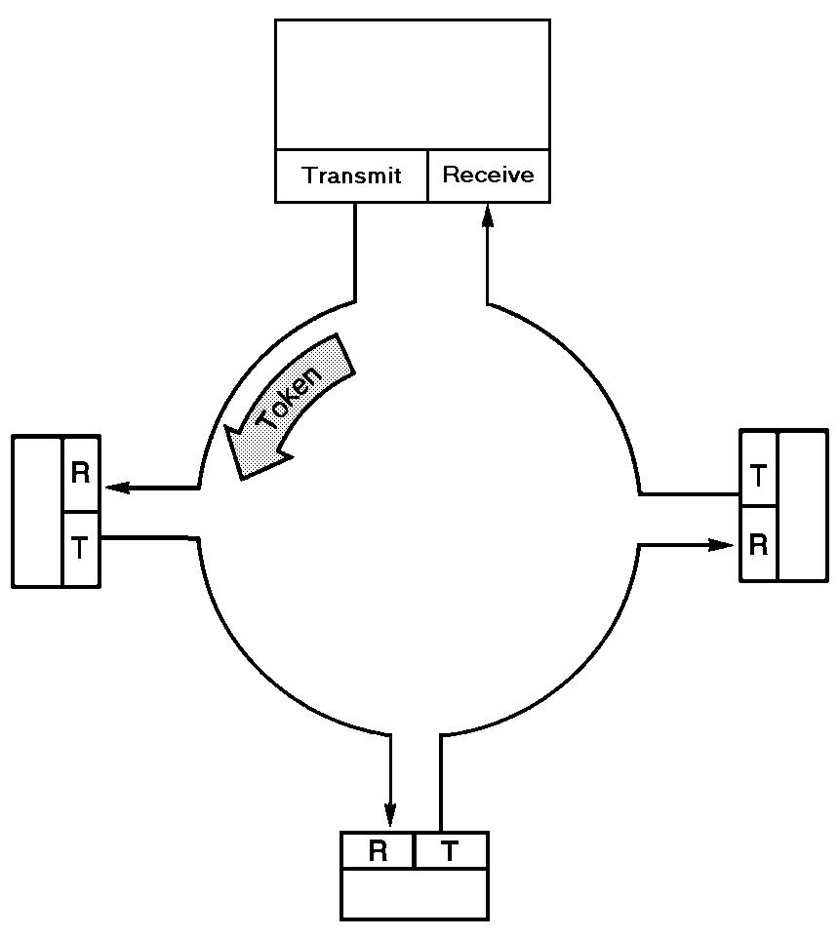
Topologia Token Ring
Senzill
Unidireccional
No necessita un node central
Recuperació d’errors

Slide 3
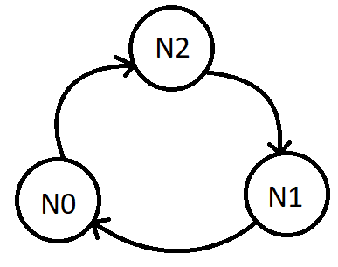
Implementació
Java
Lectura de torn
Dos threads
Inserció dinàmica de nodes
Recuperació d’errors

Slide 4
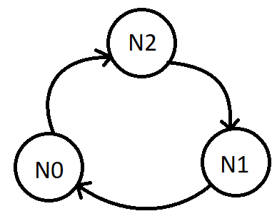
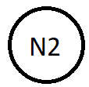
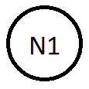
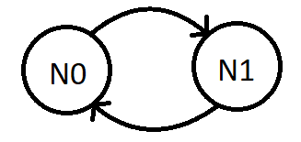
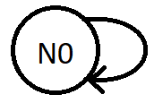
Inserció de nodes

Slide 5
Limitacions
Delay per a conèixer el valor
A més nodes, més temps d’espera
No es recupera de tots els errors

Slide 6
Alguna pregunta?

